Slide 1
Классная работа 21.10.21
Распределительный закон

Slide 2
Цель нашего урока:
научиться применять распределительный закон при раскрытии скобок и вынесении общего множителя за скобки

Slide 3
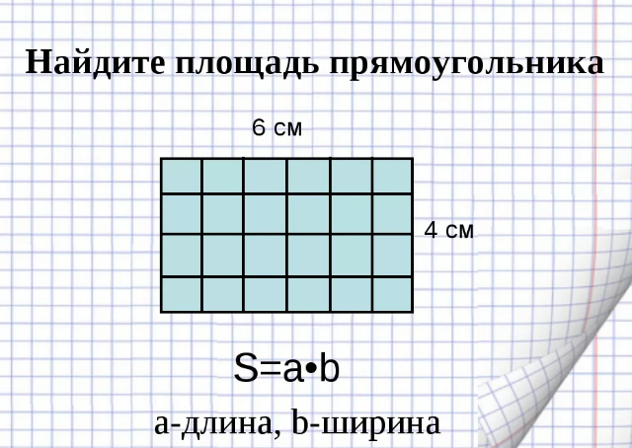
Повторение
Ответ: S= 6· 4 = 24 см²

Slide 4
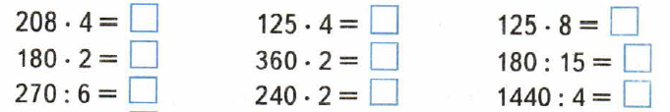
Решаем устно:
Ответ:
500 1000
720 12
45 480 360

Slide 5
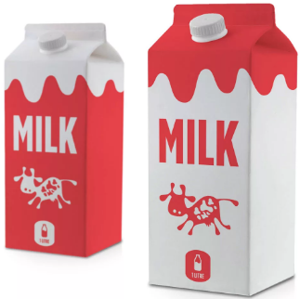
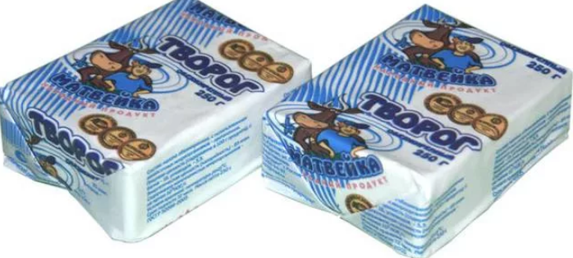
Задача
Мама попросила Витю купить 2 пачки творога по 75 руб., 2 пакета молока по 55 руб. Хватит ли Вите денег на покупку, если у него в кошельке 300 руб.?
1 способ:
2 · 55 + 2 · 75 = 110 + 150 = 260 руб
2 способ:
(55 + 75) · 2 = 130 · 2 = 260 руб

Slide 6
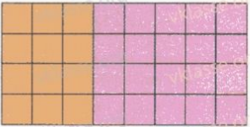
Решим задачу: подсчитаем количество квадратов, изображенных на рисунке
1 способ:
3 · 4 + 5 · 4 = 12 + 20 = 32 квадрата
2 способ:
(3 + 5) · 4 = 8 · 4 = 32 квадрата

Slide 7

Распределительный закон относительно сложения
Чтобы число умножить на сумму двух чисел, можно это число умножить на каждое слагаемое и полученные произведения сложить
(a + b) · c = a · c + b · c
Раскрытие скобок
a · c + b · c = (a + b) · c
Вынесение общего множителя за скобки

Slide 8
Распределительный закон относительно вычитания при а>b
(a - b) · c = a · c - b · c
Раскрытие скобок
a · c - b · c = (a - b) · c
Вынесение общего множителя за скобки

Slide 9
Распределительный закон верен и для нескольких слагаемых
9·3 + 9·4 + 9·5 + 9·6= 9 · (3+4+5+6)

Slide 10
№1. Примените распределительный закон, раскрыв скобки:
а) 5 ·(32+17)=
б) 19 ·(28+43)=
в) 7 ·(3+8)=
г) 10 ·(15+6) =
д) 5 ·( 8 + a)=
е) (x + y) · a =
5 · 32 + 5 · 17
19 · 28+19 · 43
7 ·3+7 ·8
10 ·15+10 ·6
5 · 8 + 5 ·a
x · a + y · a

Slide 11
№2. Используя распределительный закон, запишите сумму в виде произведения
а) 7 · 3+ 7 · 2 =
б) 5 ·3 + 5 · 8 =
в) 8 ·9 + 8 · 7 =
г) 5 · 3 + 5 · 10=
7 · (3+2)
5 · (3+8)
8 · (9+7)
5 · (3+10)

Slide 12
№3. Используя распределительный закон, запишите разность в виде произведения (или вынесите множитель за скобки)
а) 7 · 13 – 7 · 2 =
б) 5 · 23 – 5 · 8 =
в) 18 · 9 – 18 · 7 =
г) 25 · 13 – 25 ·10=
7 · (13 - 2)
5 · (23 - 8)
18 ·(9 - 7)
25 · (13 - 10)

Slide 13
Дома:
Учить тему «Умножение» по учебнику и дополнительно по этой презентации
УДАЧИ!

Slide 14
Спасибо за внимание!

